Slide 1




Factores facilitadores e inhibidores de la participación en Heu
Ponente: Fernando E. García-Muiña
XXX Jornadas
Investigación de las
Universidades Españolas

Slide 2

Consideraciones iniciales
XXX Jornadas
Investigación de las
Universidades Españolas
Plenario RedOE, Barcelona, 2023.
Objetivos:
  Elaborar un diagnóstico
  Definir medidas para promover la participación y aumentar la tasa de retorno

Slide 3
Metodología (I)
XXX Jornadas
Investigación de las
Universidades Españolas
Herramienta: encuesta online (Microsoft forms)
Pre-test: permanente RedOE y CEA Crue I+D+i
Estructura cuestionario:
  Información general, consentimiento informado, protección de datos
  Datos identificativos (2-10)
  Facilitadores (11-19)
  Inhibidores (20-28)
  Comentarios abiertos (29)
Medidas: escalas Likert (5 puntos)
Universo: Universidades Crue
Recogida de información: 16/09-21/10 (04/10, recordatorio)

Slide 4
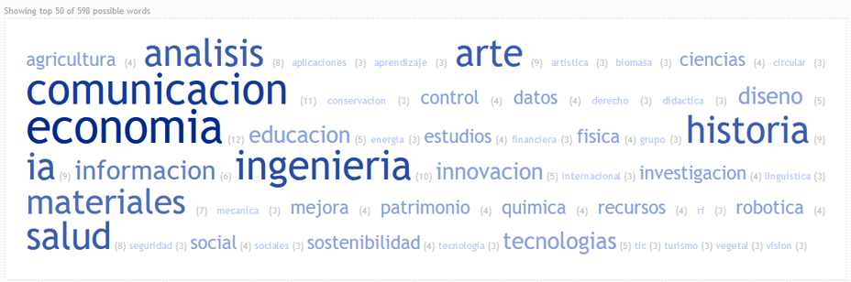
Metodología (II)
XXX Jornadas
Investigación de las
Universidades Españolas
N=494 respuestas válidas (6 no consentimiento informado)
Universidades participantes: 36
CC.AA. participantes: 13
Perfiles participantes
  Investigadores/-as: 420 (84%)
  Gestores/-as: 45 (9%)
  Ambos: 35 (7%)
Análisis realizados:
  Descriptivos: frecuencias
  Diferencia de medias (ANOVA de un factor)
  A. factorial (correlaciones policóricas)

Slide 5
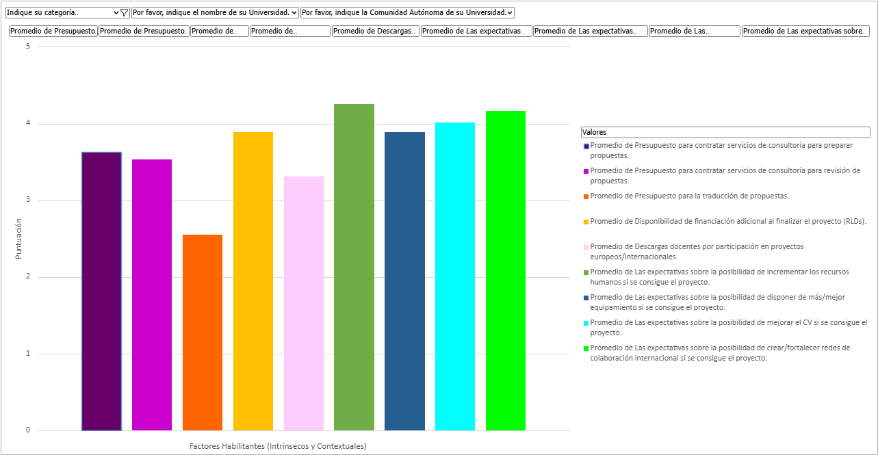
Resultados: descriptivos facilitadores (investigadores/-as)
XXX Jornadas
Investigación de las
Universidades Españolas

Slide 6
Resultados: descriptivos facilitadores (investigadores/-as)
XXX Jornadas
Investigación de las
Universidades Españolas
Consultorías
RR.HH.
CV
Redes
RLDs.
Equip.
Prep.
Rev.
Desc.
Trad.

Slide 7
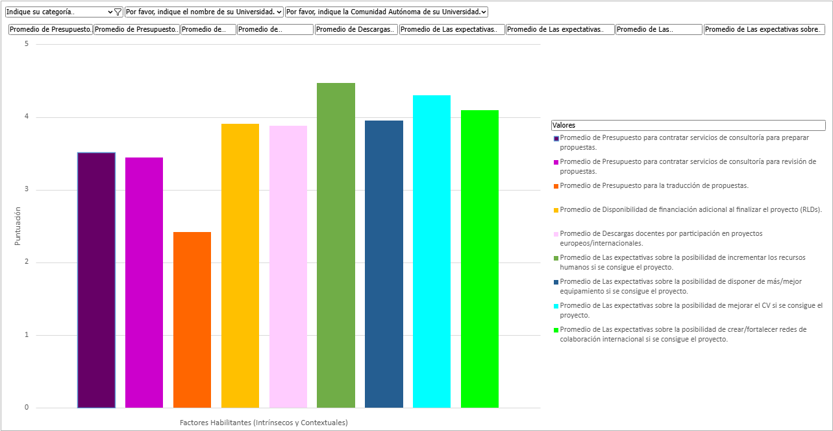
Resultados: descriptivos facilitadores (gestores/-as) y diferencia de medias (I-G)
XXX Jornadas
Investigación de las
Universidades Españolas
RR.HH.
CV
Consultorías
Equip.
Redes
RLDs.
Desc.
Prep.
Rev.
Trad.

Slide 8
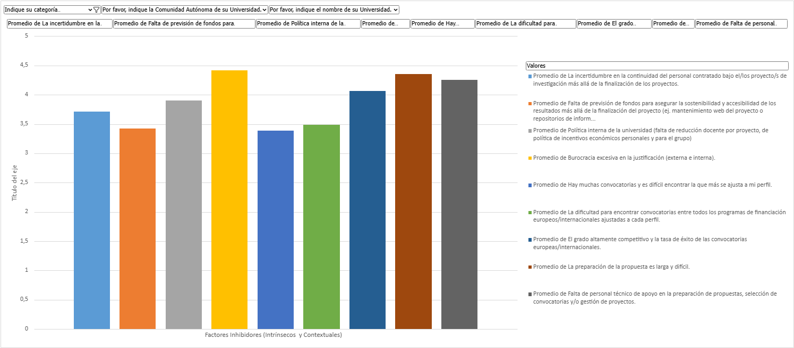
Resultados: descriptivos inhibidores (investigadores/-as)
XXX Jornadas
Investigación de las
Universidades Españolas

Slide 9
Resultados: descriptivos inhibidores (investigadores/-as)
XXX Jornadas
Investigación de las
Universidades Españolas
Just.
Compet./ T.E.
Dif.
P. Téc.
Incert. RR.HH.
Pol. Int.
Comp. HEu.
Sost.
Ajust.

Slide 10
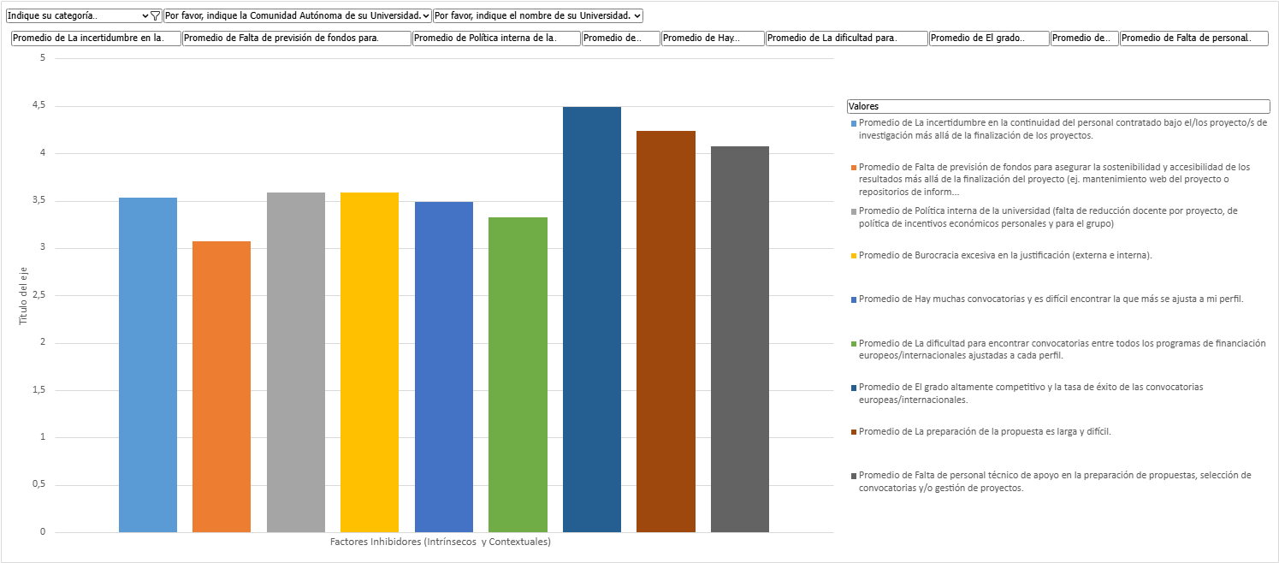
Resultados: descriptivos inhibidores (gestores/-as) y diferencia de medias (I-G)
XXX Jornadas
Investigación de las
Universidades Españolas
Compet./ T.E.
Dif.
P. Téc.
Incert. RR.HH.
Pol. Int.
Just.
Ajust.
Comp. HEu.
Sost.

Slide 11
Resultados: análisis factorial facilitadores (investigadores/-as)
XXX Jornadas
Investigación de las
Universidades Españolas
Ítem | Exante | Expost y contextuales | Intrínsecos
Presupuesto consultoría: preparación
Presupuesto consultoría: revisión
Presupuesto traducción
Ex. RR.HH
Ex. Equipamiento
EX. CV
Ex. Redes Intnales.
Ex. RLDs
Descargas docentes
K-M-O: 0,801
Prueba de Bartlett: rechazo M.I.
Varianza explicada > 70%
Fiabilidad: Cronbach Alpha | 0,815 | 0,701 | 0,694

Slide 12
Resultados: análisis factorial facilitadores (gestores/-as)
XXX Jornadas
Investigación de las
Universidades Españolas
Ítem | Exante | Expost y contextuales | Intrínsecos y contextuales
Presupuesto consultoría: preparación
Presupuesto consultoría: revisión
Presupuesto traducción
Ex. RR.HH
Ex. Equipamiento
EX. CV
Ex. Redes Intnales.
Ex. RLDs
Descargas docentes
K-M-O: 0,722
Prueba de Bartlett: rechazo M.I.
Varianza explicada > 70%
Fiabilidad: Cronbach Alpha | 0,809 | 0,742 | 0,753

Slide 13
Resultados: análisis factorial inhibidores (investigadores/-as=gestores/-as)
XXX Jornadas
Investigación de las
Universidades Españolas
Ítem | Política universidad | Complejidad programa | Complejidad proyecto
Falta de personal técnico
Preparación larga/difícil
Competitividad y tasa de éxito
Complejidad HEu
Ajuste convocatoria
Burocracia int./ext.
Política interna no ajustada
Sost. Línea invest.
Incert. RR.HH
K-M-O: 0,791
Prueba de Bartlett: rechazo M.I.
Varianza explicada > 70%
Fiabilidad: Cronbach Alpha | 0,793 | 0,890 | 0,729

Slide 14
Conclusiones generales
XXX Jornadas
Investigación de las
Universidades Españolas
Gestores e investigadores no perciben de la misma forma los facilitadores y los inhibidores
  Ni con la misma importancia (diferencia de medias, (Facili: CV, RRHH, Descarga; Inhib: Comp., Sost, Pol.Int., Just).
  Ni con la misma lógica (en el caso de facilitadores)
Excesiva carga burocrática:
  Alta carga administrativa
  Papel clave del gestor
Problemas asociados a los Rec.FROS: elegibilidad y momento de recepción.
Falta de incentivos a la preparación de propuestas e incertidumbre a posteriori.
Elevada carga de otras actividades: docencia y gestión universitaria.
Notable desconocimiento de los proyectos europeos que se llevan a cabo en la propia institución.
Dificultades diferentes según el nivel de desarrollo de los investigadores.
Dificultades en la gestión de consorcios internacionales diversos.

Slide 15
Algunas recomendaciones…
XXX Jornadas
Investigación de las
Universidades Españolas
Promover acciones formativas conjuntas para gestores e investigadores
Simplificación y puesta en común de las mejores prácticas en la gestión de proyectos.
Políticas de incentivos adaptadas a los distintos perfiles de investigadores.
Promover la participación de investigadores emergentes.
Mejorar las estrategias de promoción y comunicación de los programas y convocatorias.
Garantizar la sostenibilidad de las líneas de investigación
Promover la creación de redes y plataformas que faciliten la formación de consorcios y la colaboración con otros grupos de investigación y/o socios internacionales.

Slide 16
Factores facilitadores e inhibidores de la participación en Heu
Ponente: Fernando E. García-Muiña
XXX Jornadas
Investigación de las
Universidades Españolas

